Slide 1


法大大新版实名认证操作指南
法大大网址：https://www.fadada.com

Slide 2




什么是实名认证？
《中华人民共和国电子签名法》
第十三条规定“电子签名同时符合下列条件的，视为可靠的电子签名：
1、电子签名制作数据用于电子签名时，属于电子签名人专有；
2、签署时电子签名制作数据仅由电子签名人控制；
3、签署后对电子签名的任何改动能够被发现；
4、签署后对数据电文内容和形式的任何改动能够被发现。当事人也可以选择使用符合其约定的可靠的条件的电子签名。
第十四条规定 可靠的电子签名与手写签名或者盖章具有同等的法律效力。
实名认证是指：利用国家权威数据源对用户提交的个人或企业信息材料进行真实性校验，同时通过短信验证、人脸识别、企业对公打款等方式进行意愿确认的过程，通过实名认证可确保后续颁发的电子签名为本人专有。
+
身份真实性校验
意愿性校验

Slide 3

实名认证流程
个人实名认证
身份信息采集
身份真实性验证
本人意愿认证
自动识别并提取证件中的人脸图像等关键信息
通过相关权威数据源接口，检验证件信息是否真实准确
通过活体检测，人脸比对判断是否用户本人操作
企业实名认证
管理员/法人身份验证
企业信息采集
企业信息验证
企业授权意愿验证
对企业法人/管理员的身份信息及意愿进行认证
自动识别并提取营业执照中的关键信息
通过权威数据源接口，验证营业执照信息是否真实准确
通过银行对公账户打款或企业认证授权书等方式核验是否企业自身申请验证

Slide 4
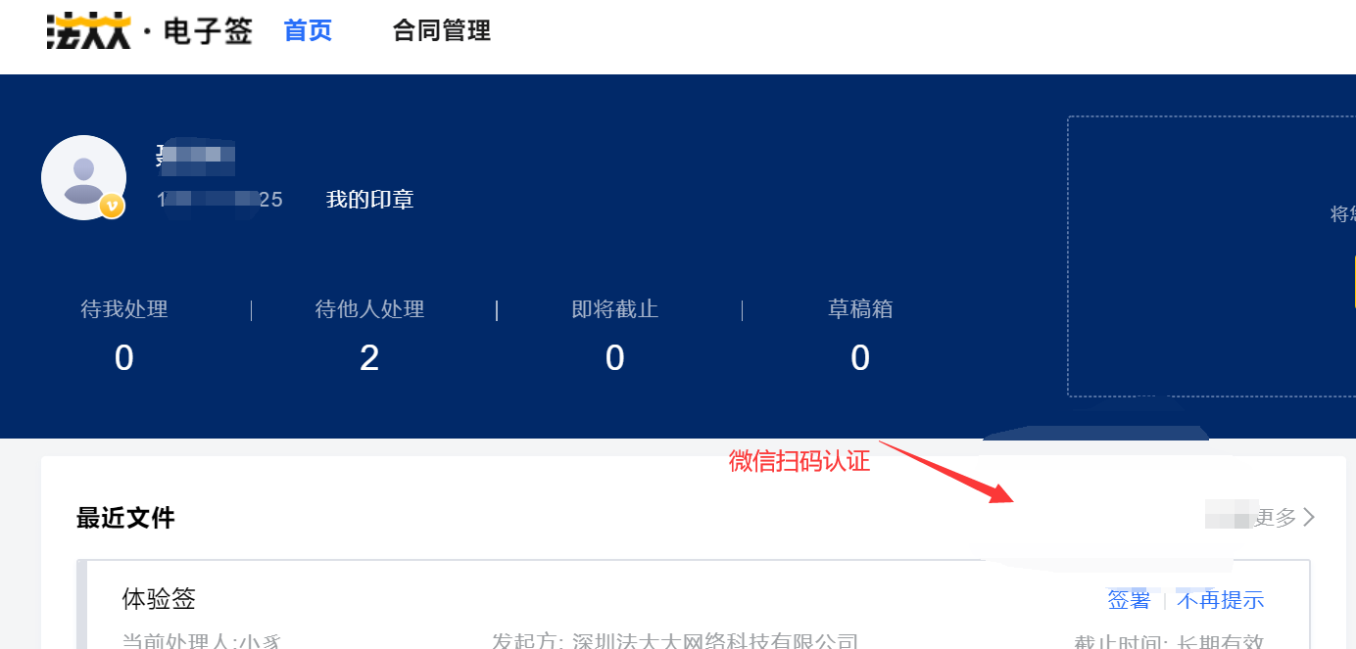
个人实名认证
1.首页微信扫码进行个人实名认证

Slide 5
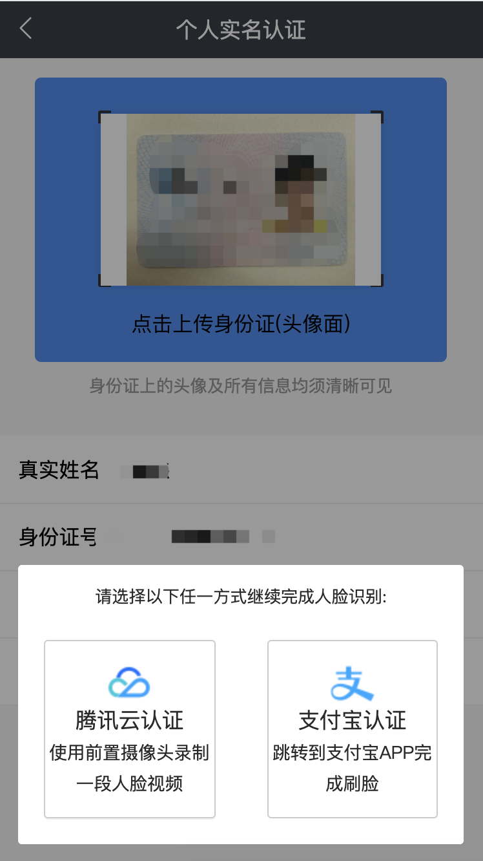
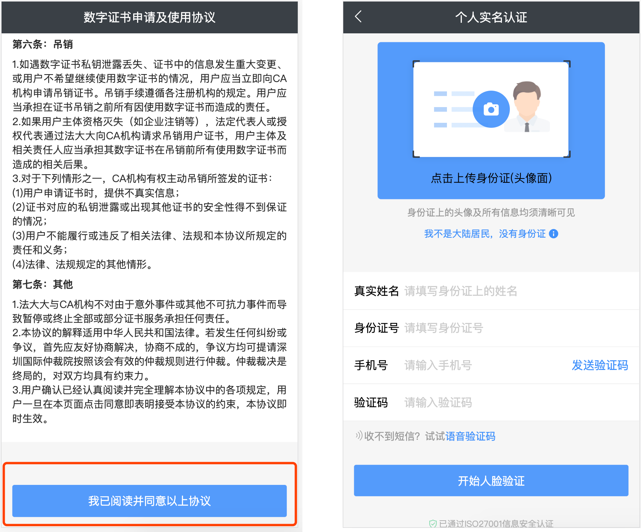
个人实名认证
2.阅读《数字证书申请及使用协议》并点击同意，在页面中填写个人身份信息并点击【开始人脸验证】。
3.选择“腾讯云认证”或“支付宝认证”完成人脸识别（支付宝认证需下载支付宝APP）。

Slide 6
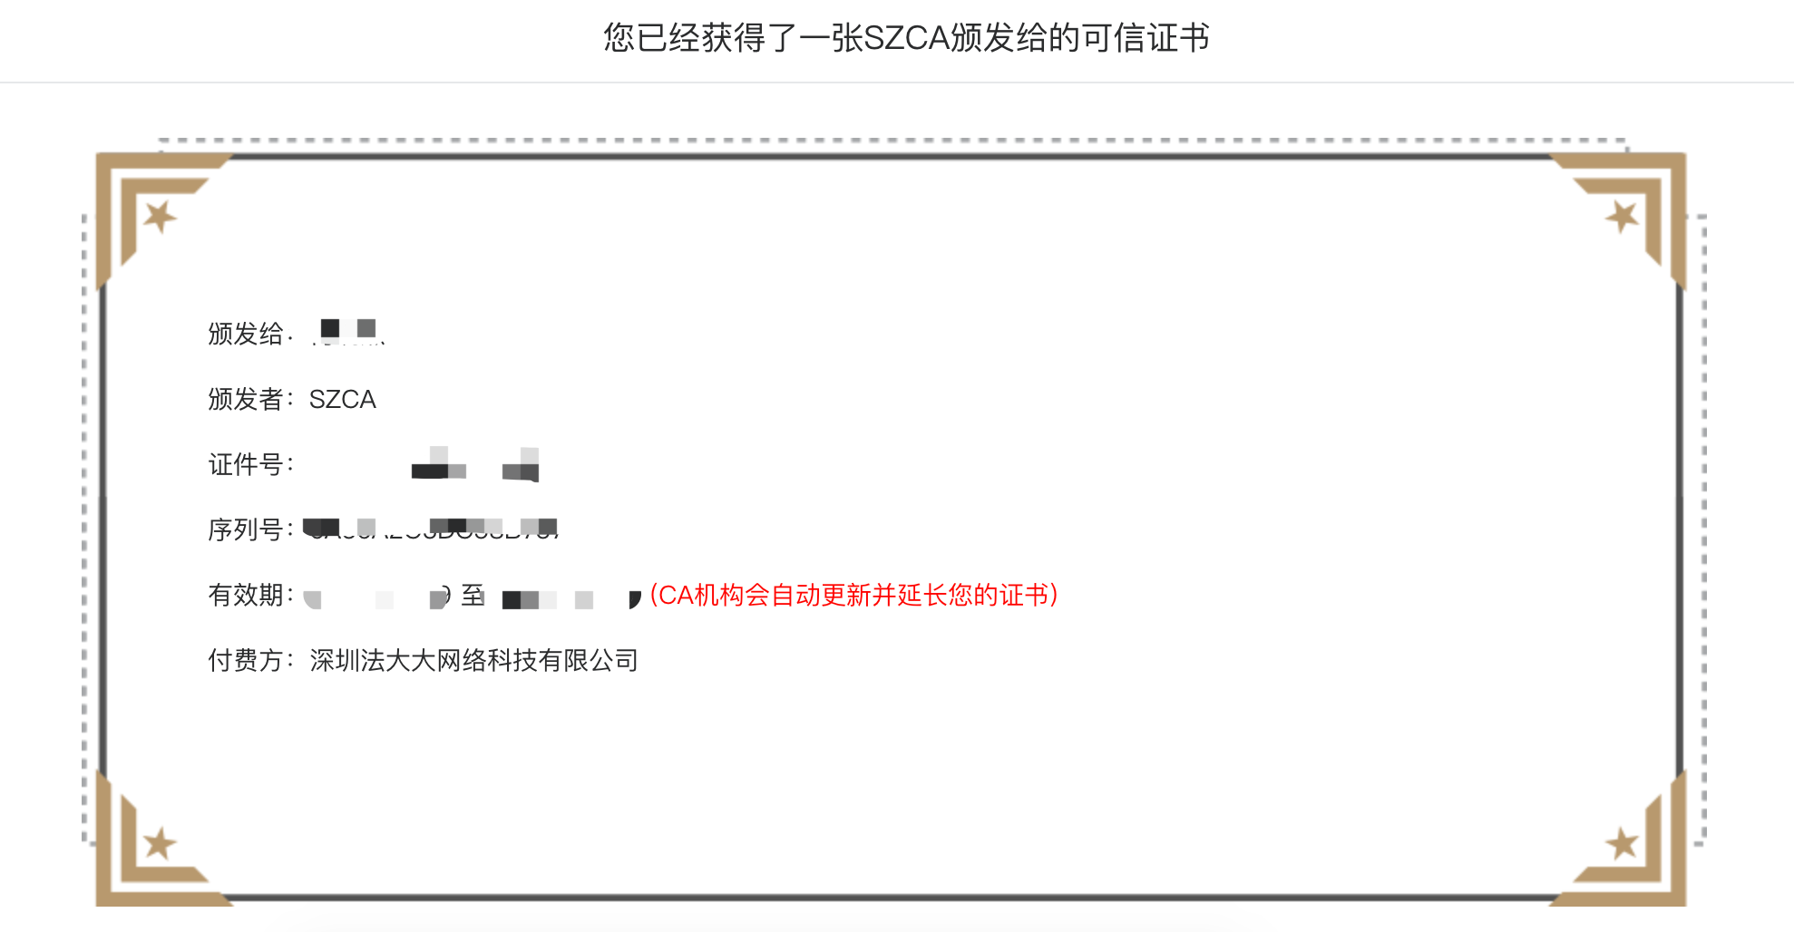
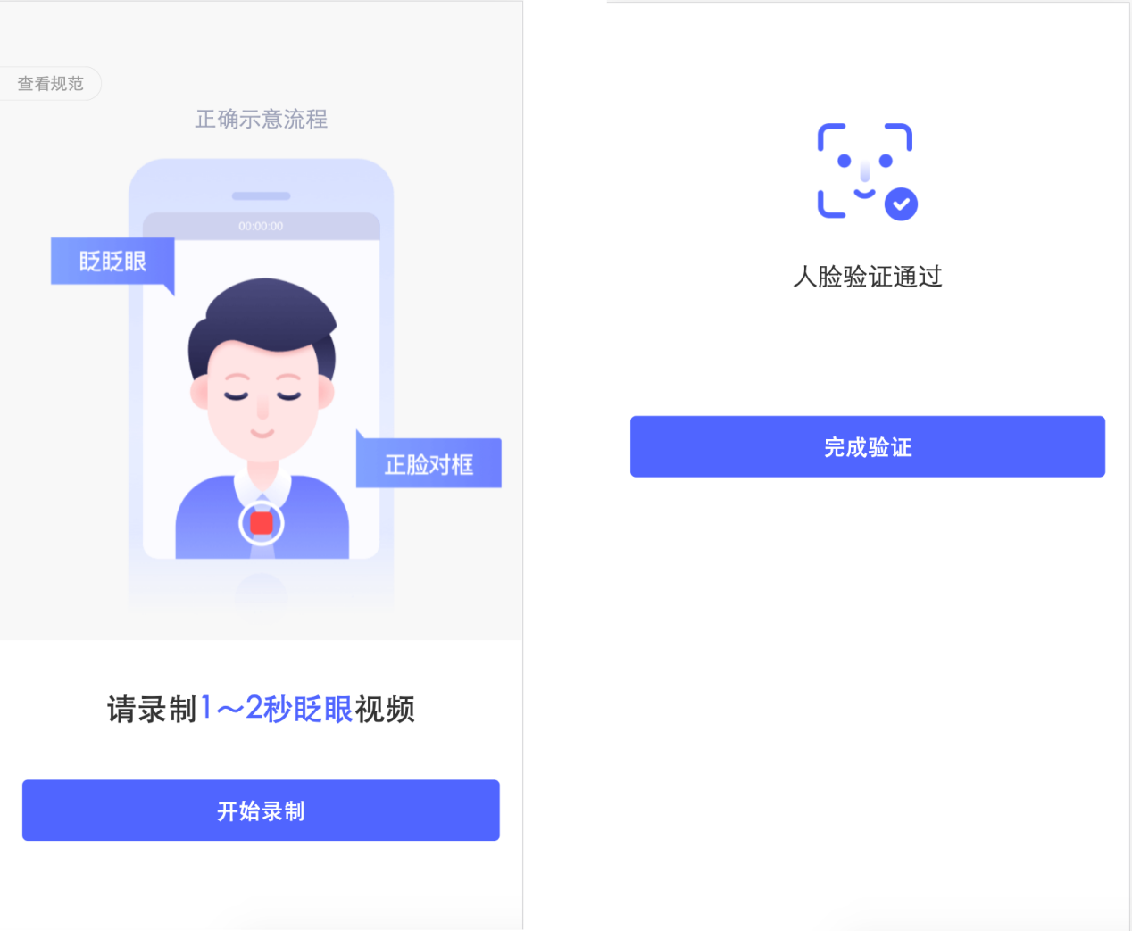
个人实名认证
4.以腾讯云认证为例：录制1-2秒眨眼视频，确保视频中人脸清晰可见、无遮挡物；录制完成后上传并通过人脸验证；
5.实名认证通过后，您将获得一张权威CA机构颁发的可信证书。
温馨提示：人脸比对基于人工智能技术，可能会出现识别有误差的情况，如多次尝试人脸识别不通过，可选择人工审核，人工审核周期为1-2个工作日。

Slide 7

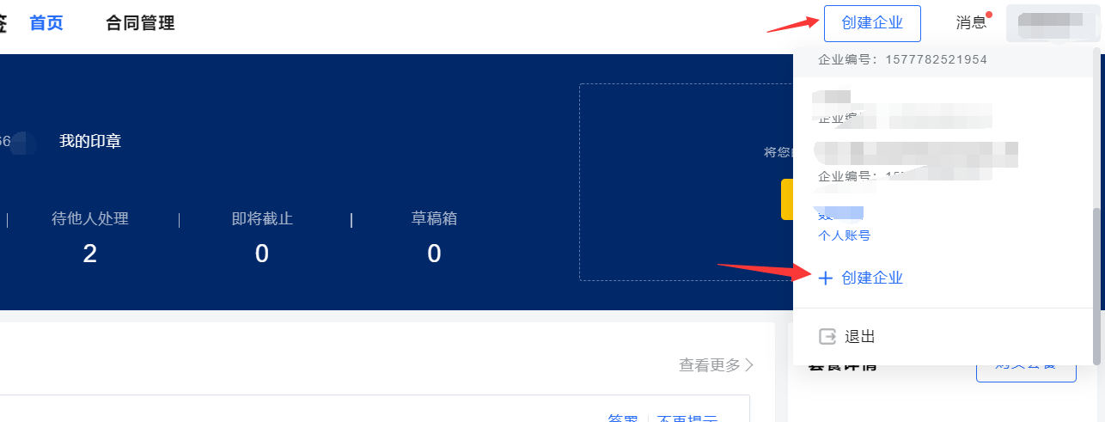
企业实名认证（创建企业）
在企业实名认证前，您需要先创建企业。在“首页右上角-创建企业”，并填写企业名称、邮箱账号、所属行业，然后点击完成。

Slide 8

企业实名认证方式
企业创建成功后，需进行企业实名认证。通常情况下，可以选择对公打款认证（企业有对公账号）或提交纸质材料认证（企业无对公账号）。若管理员的身份为法人且组织类型为企业/个体工商户时，还可选择法人身份认证的方式。
便捷度：法人身份认证＞对公打款认证＞提交纸质材料认证
认证方式 | 我是企业法人 | 我是企业授权代理人 | 提交资料后认证时间
对公打款认证 | √ | √ | 1-2个工作日
法人身份认证 | √ |  | 即时通过
法人授权人认证 |  | √ | 即时通过
提交纸质材料认证 | √ | √ | 5-7个工作日
认证推荐：我是法人推荐：法人身份认证、对公打款认证
我是企业授权代理人推荐：法人授权认证、对公打款认证

Slide 9

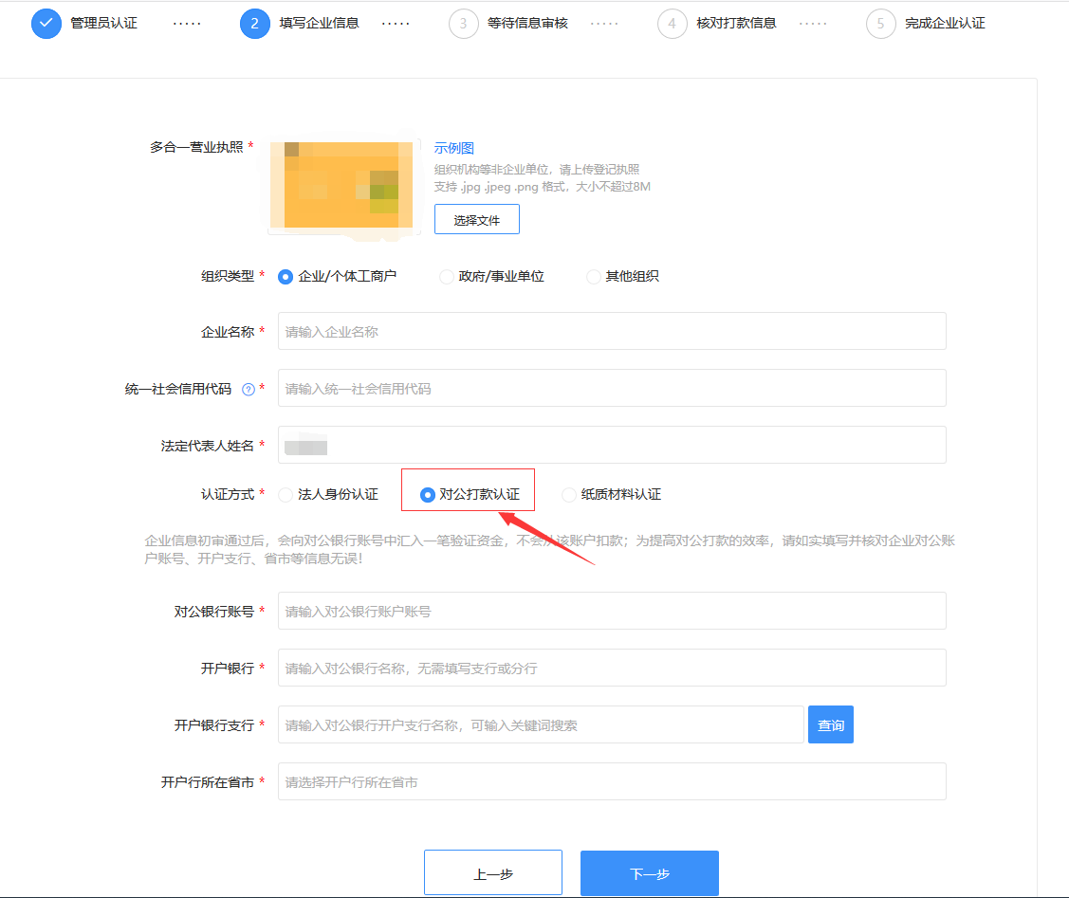
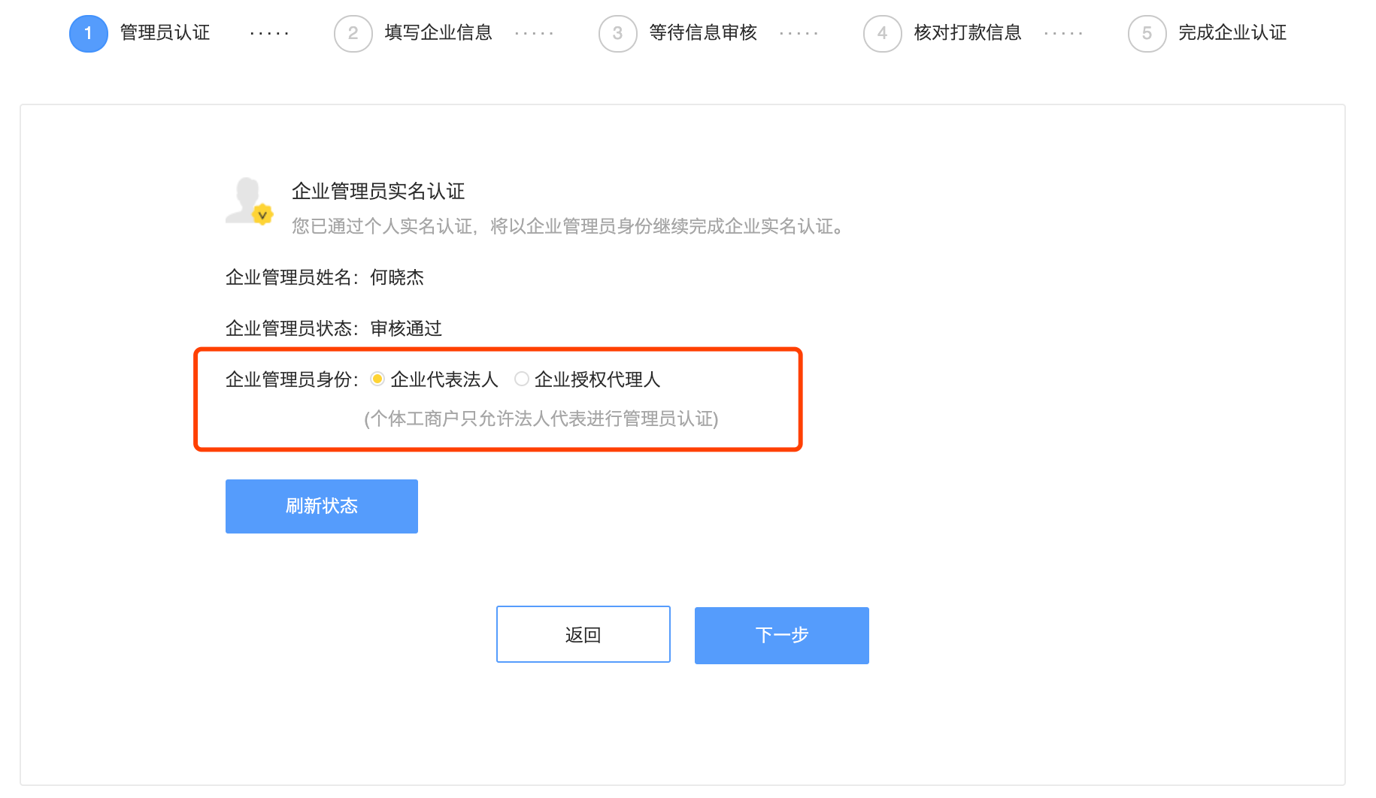
企业实名认证（对公打款认证）
1.企业管理员需先完成个人实名认证，然后选择企业管理员身份（企业法人或企业授权代理人）。
2.填写企业详细信息，选择对公打款认证方式，并填写企业对公账户；完成后点击【下一步】，系统会对您填写的企业信息进行真实性校验。

Slide 10
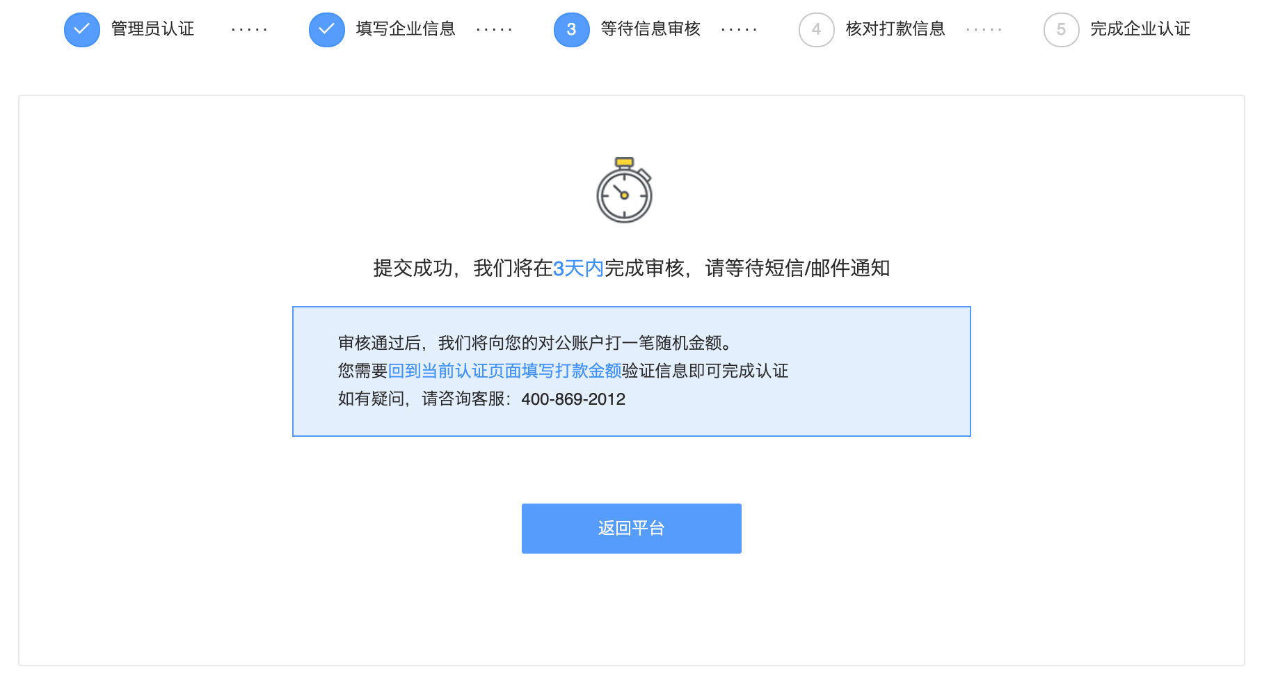
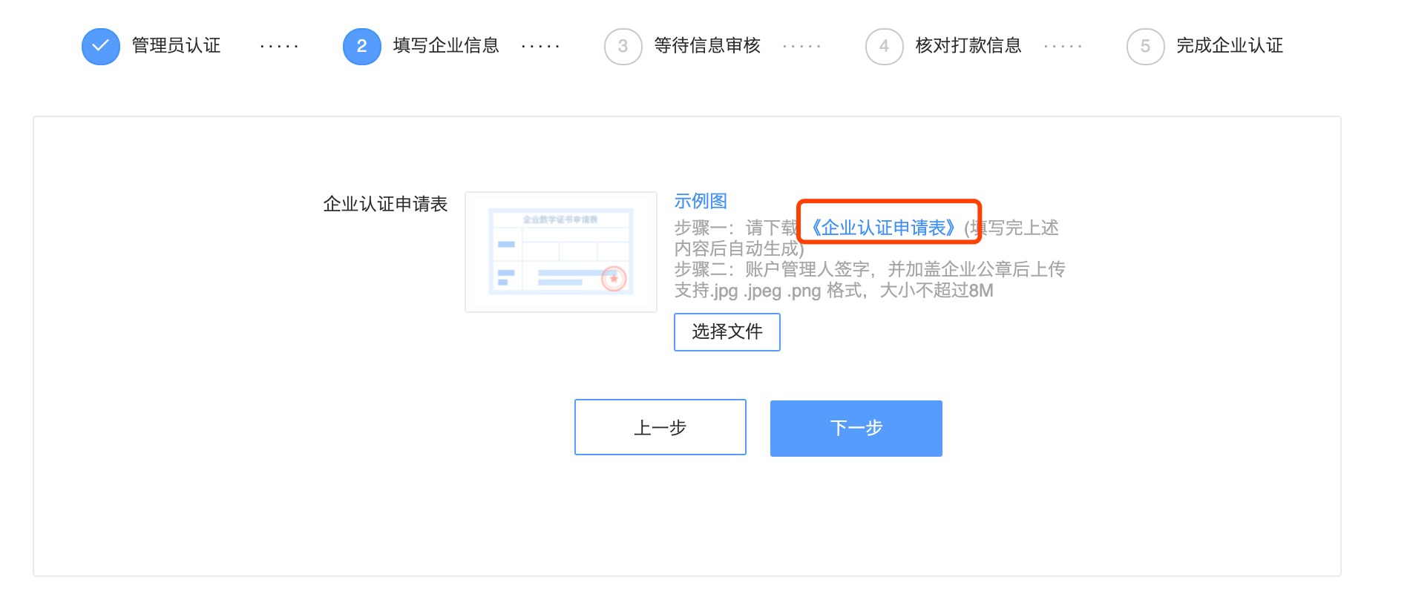
企业实名认证（对公打款认证）
3.企业信息校验通过后，需上传《企业认证申请表》，按照 页面要求下载并上传带有申请人签字及加盖企业公章的申请表。（如企业管理员是企业法人，则无需上传）
4.企业信息提交成功后，系统将在3天内完成审核。审核通过后将会向您的对公账户转入一笔随机金额，请您留意。
温馨提示：《企业认证申请表》是企业代理人进行企业实名认证时，为证明企业与代理人授权认证关系及企业主体认证意愿的文件。

Slide 11
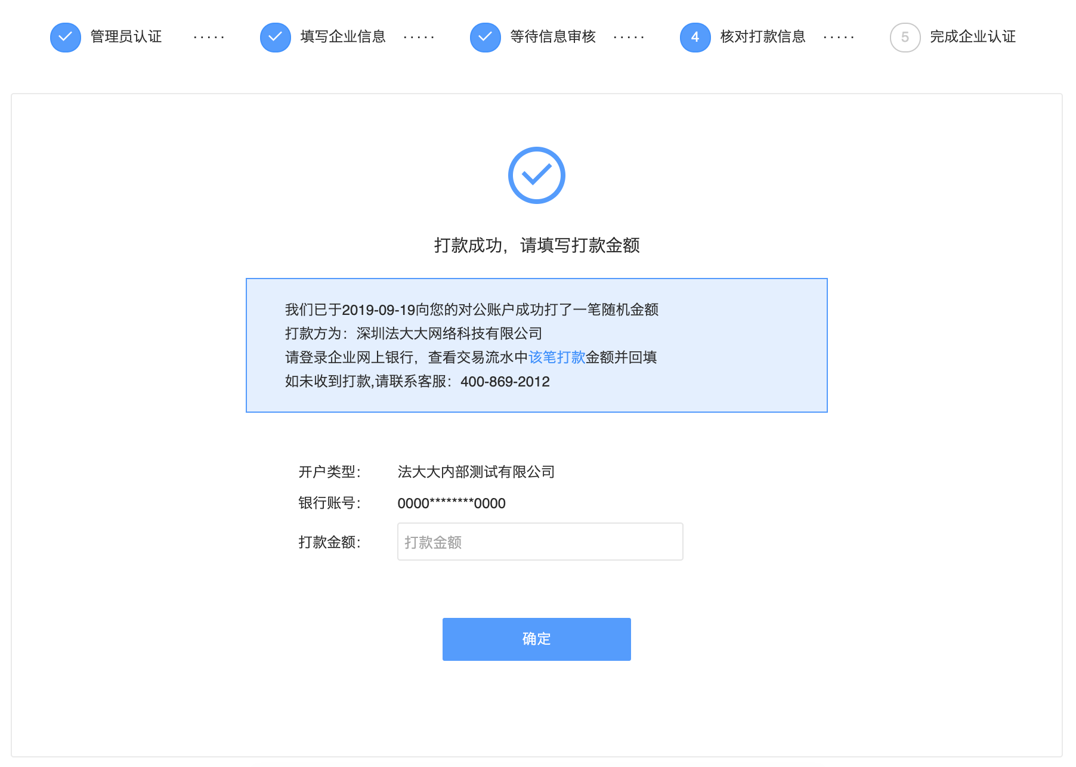
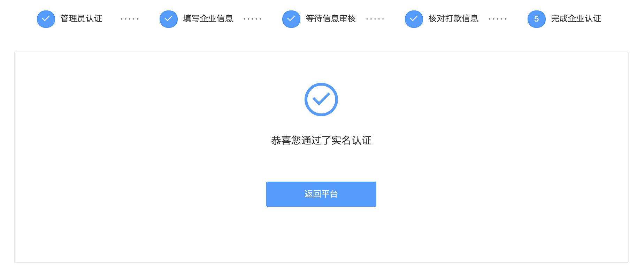
企业实名认证（对公打款认证）
5.收到打款金额后，回到认证页面，填写打款金额。若连续三次输入金额错误，则企业认证失败，需重新发起认证。
6.打款金额校验通过后，企业即完成了实名认证。

Slide 12
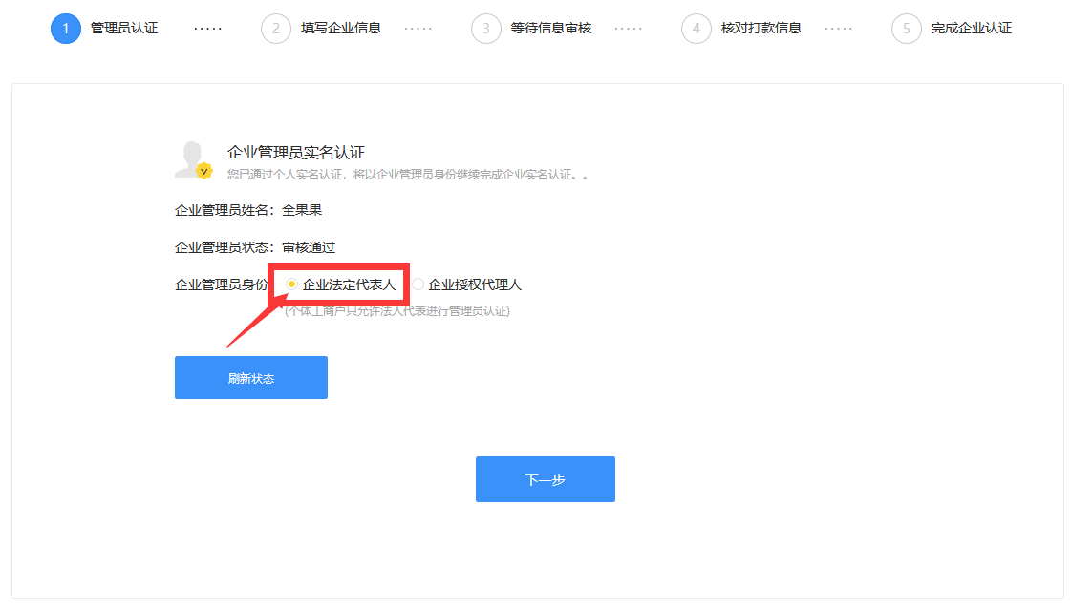
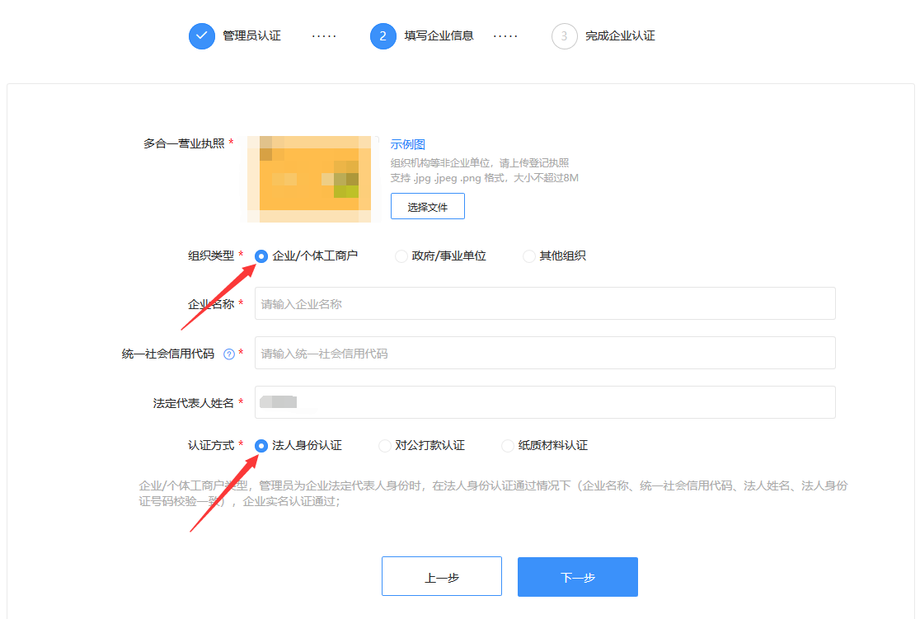
企业实名认证（法人身份认证）
1.企业管理员需先完成个人实名认证，然后选择企业管理员身份（企业法定代表人）。
2.填写企业详细信息，组织类型选择“企业/个体工商户” ，认证方式选择“法人身份认证”方式，然后点击【下一步】。

Slide 13
企业实名认证（法人身份认证）
3.系统将自动审核企业四要素信息（即企业名称、统一社会信用代码、法人姓名、法人身份证号码），校验一致则实名认证通过；否则不通过，可选择其他认证方式。（法人认证意愿可代表企业认证意愿）
若一致，则实名认证通过
若不一致，选择其他认证方式
温馨提示：若企业四要素校验不一致，请确认提交的信息是否准确，或选择其他认证方式；以下场景可能导致校验失败：1.新注册企业、或企业近期有变更法人操作；2.法人近期有迁移户口操作；3.法人为军人或其他国家保密身份；建议选择其他认证方式。

Slide 14
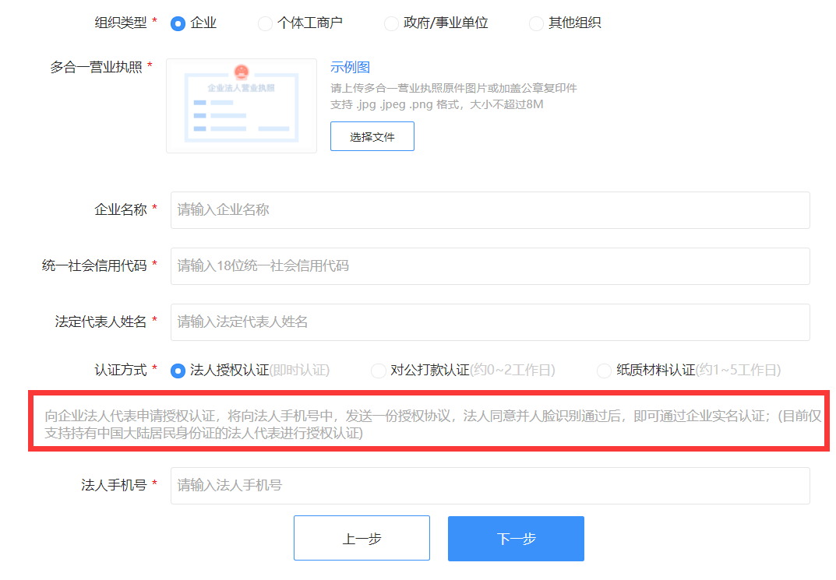
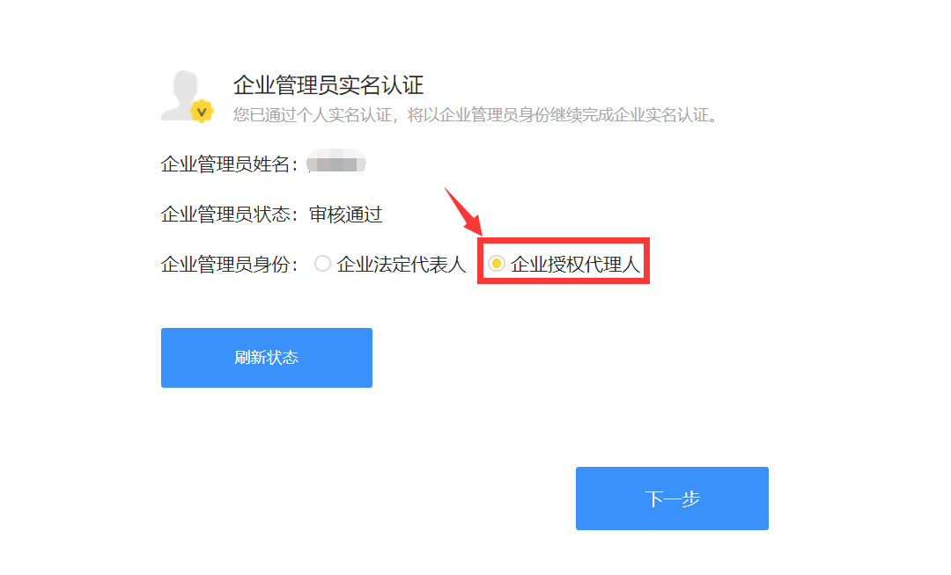
企业实名认证（法人授权认证）
1.企业管理员需先完成个人实名认证，然后选择企业管理员身份（企业授权代理人）。
2.填写企业详细信息，组织类型选择“企业/个体工商户” ，认证方式选择“法人授权认证”方式，然后点击【下一步】。

Slide 15
企业实名认证（法人授权认证）
3.系统将自动审核企业四要素信息（即企业名称、统一社会信用代码、法人姓名、法人身份证号码），校验一致则实名认证通过；否则不通过，可选择其他认证方式。（法人认证意愿可代表企业认证意愿）
若一致，则实名认证通过
若不一致，选择其他认证方式
温馨提示：若企业四要素校验不一致，请确认提交的信息是否准确，或选择其他认证方式；以下场景可能导致校验失败：1.新注册企业、或企业近期有变更法人操作；2.法人近期有迁移户口操作；3.法人为军人或其他国家保密身份；建议选择其他认证方式。

Slide 16
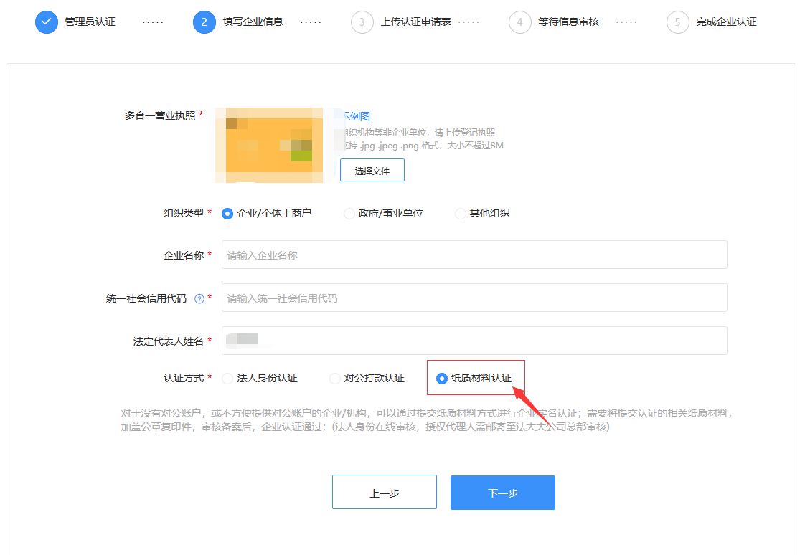
企业实名认证（提交纸质材料认证）
1.企业管理员需先完成个人实名认证，然后选择企业管理员身份（企业法人或企业授权代理人）。
2.填写企业详细信息，选择纸质材料认证方式，完成后点击下一步。

Slide 17
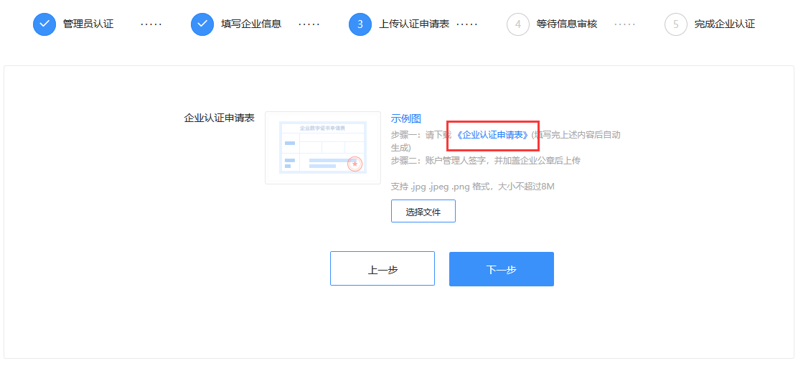
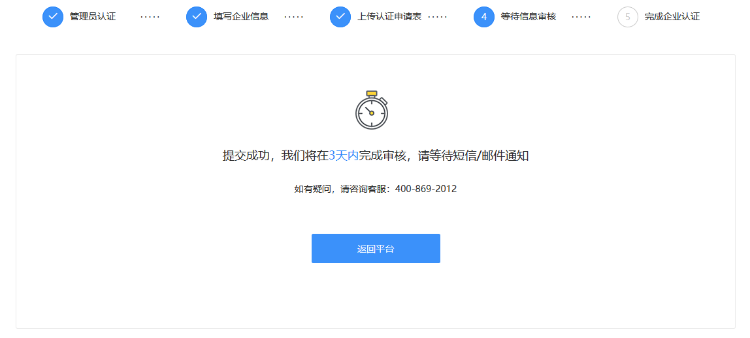
企业实名认证（提交纸质材料认证）
3.企业信息校验通过后，需上传《企业认证申请表》，按照 页面要求下载并上传带有申请人签字及加盖企业公章的申请表。（如企业管理员是企业法人，则无需上传）
4.企业信息提交成功后，系统将在3天内完成审核，请耐心等待。
温馨提示： 《企业认证申请表》是企业代理人进行企业实名认证时，为证明企业与代理人授权认证关系及企业主体认证意愿的文件。

Slide 18
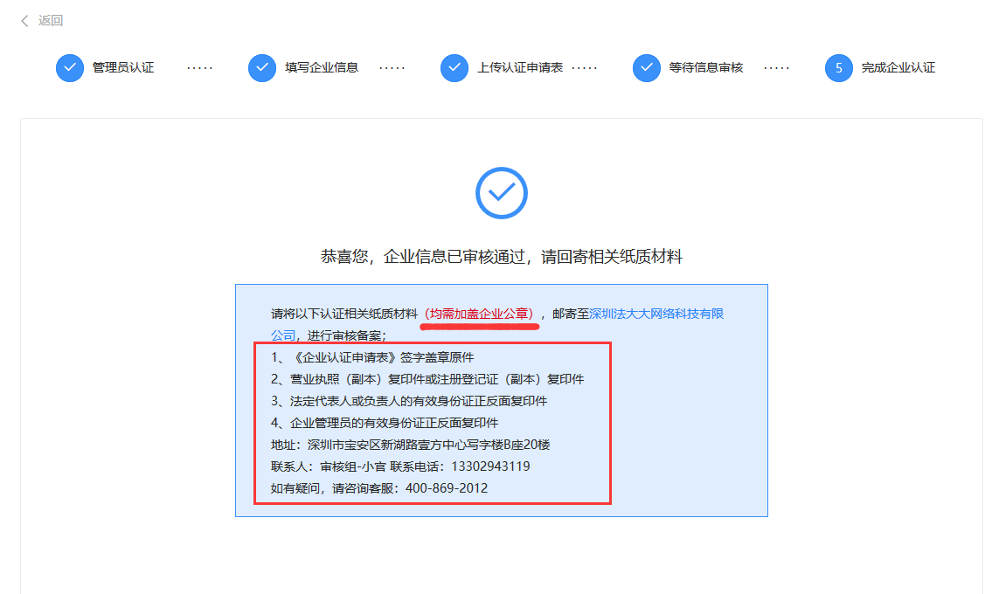


企业实名认证（提交纸质材料认证）
5.企业信息及《企业认证申请表》审核通过后，系统会通知您邮寄相关纸质材料：《企业认证申请表》签字盖章原件、营业执照（副本）复印件或注册登记证（副本）复印件、法定代表人或负责人的有效身份证正反面复印件、企业管理员的有效身份证正反面复印件（以上材料均需加盖企业公章）。
纸质材料邮寄地址：广东省深圳市宝安区新湖路壹方中心写字楼B座20楼。
6.纸质材料审核通过后，企业即完成了实名认证。

Slide 19



Thank You

